Slide 1
信望爱基督之家
Eglise la Maison du Christ
主日崇拜
04/10/2026 15h-17h
如今常存的有信，有望，有爱；这三样，其中最大的是爱。
同心合意，兴旺福音。生命成长，建立教会
接待 陈忠勇弟兄
接待: 宋利忠弟兄

Slide 2
宣召经文约翰福音15：5
我是葡萄树，你们是枝子；常在我里面的，我也常在他里面，这人就多结果子；因为离了我,你们就不能作什么。
周国莲宣教士

Slide 3
敬拜赞美
我要向耶和华歌唱，因他用厚恩待我
徐霞姐妹 巩象学弟兄

Slide 4


Slide 7
同心合意祷告
应当一无挂虑，只要凡事藉着祷告、祈求和感谢，将你们所要的告诉神。

Slide 8
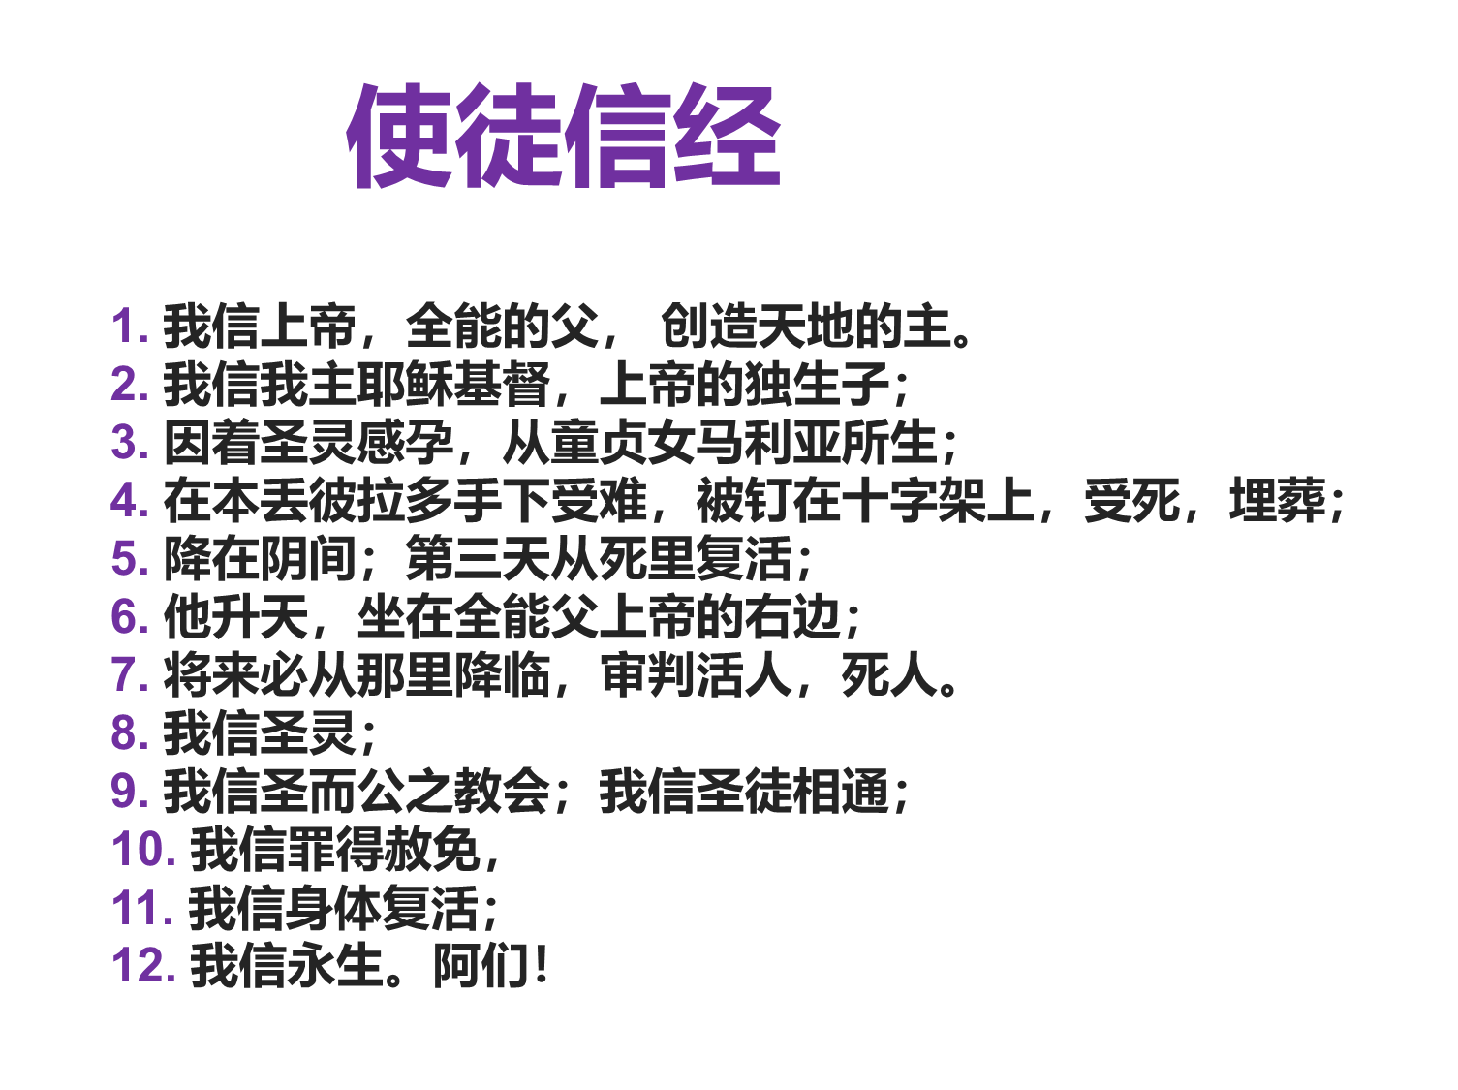

Slide 9

主日证道:
重生得救的真理
加拉太书5章
吳兴隆弟兄 证道, 周国莲宣教士 回应

Slide 10
加拉太书5:1-13
1基督释放了我们，叫我们得以自由。所以要站立得稳，不要再被奴仆的轭挟制。
2我保罗告诉你们，若受割礼，基督就与你们无益了。
3我再指着凡受割礼的人确实的说，他是欠着行全律法的债。
4你们这要靠律法称义的，是与基督隔绝，从恩典中坠落了。
5我们靠着圣灵，凭着信心，等候所盼望的义。
6原来在基督耶稣里，受割礼不受割礼全无功效，惟独使人生发仁爱的信心才有功效。
7你们向来跑得好，有谁拦阻你们，叫你们不顺从真理呢？
8这样的劝导不是出于那召你们的。
9一点面酵能使全团都发起来。
10我在主里很信你们必不怀别样的心；但搅扰你们的，无论是谁，必担当他的罪名。
11弟兄们，我若仍旧传割礼，为什么还受逼迫呢？若是这样，那十字架讨厌的地方就没有了。
12恨不得那搅乱你们的人把自己割绝了。
13弟兄们，你们蒙召是要得自由，只是不可将你们的自由当作放纵情欲的机会，总要用爱心互相服事。

Slide 11
加拉太书5:14-26
14因为全律法都包在“爱人如己”这一句话之内了。
15你们要谨慎，若相咬相吞，只怕要彼此消灭了。
16我说，你们当顺着圣灵而行，就不放纵肉体的情欲了。
17因为情欲和圣灵相争，圣灵和情欲相争，这两个是彼此相敌，使你们不能作所愿意作的。
18但你们若被圣灵引导，就不在律法以下。
19情欲的事都是显而易见的，就如奸淫、污秽、邪荡、
20拜偶像、邪术、仇恨、争竞、忌恨、恼怒、结党、纷争、异端、
21嫉妒（有古卷在此有：凶杀二字）、醉酒、荒宴等类。我从前告诉你们，现在又告诉你们，行这样事的人必不能承受神的国。
22圣灵所结的果子，就是仁爱、喜乐、和平、忍耐、恩慈、良善、信实、
23温柔、节制。这样的事，没有律法禁止。
24凡属基督耶稣的人，是已经把肉体连肉体的邪情私欲同钉在十字架上了。
25我们若是靠圣灵得生，就当靠圣灵行事。
26不要贪图虚名，彼此惹气，互相嫉妒。

Slide 12
圣餐
耶稣说：“我就是生命的粮。到我这里来的，必定不饿；信我的，也必永远不渴。”

Slide 14
信望爱9月份财务
8月份奉献余额5195.24欧元
9月份奉献收入1000欧元
9月份支出
* 爱宴支出：279.66欧元
* 水笼头更换：42.32欧元
* 银行卡支付：协会费用: 15欧元
* 支持国莲姐妹奉禄：600欧元
* 学习法语课的费用：100欧元
* 扶持帮助支体费用：100欧元
9月份结余5058.26欧元

Slide 15
教会代祷事项报告
1信望爱基督之家同工开始上街分发福音单张的事工，我们向神感恩，每个世人都有听到福音的权利，每个基督的门徒都有传福音的责任和义务。
2恳请为爱心之家10月23-25号在巴黎基督国度教会首次举办的［宣教使命差遣］大会迫切祷告，愿神亲自带领每位参与的弟兄姊妹同在，被圣灵来充满，让他们更清楚明白基督徒所蒙的恩召，宣教的使命。
3为国莲姐妹在信望爱基督之家作实习传道来代祷，愿神赐给她智慧和聪明，按正意分解神的道，作无愧的工人，得蒙神喜悦。
4为9月份第一周受洗的弟兄姊妹（卜祥峰，张娟娟、王铠，孙浩然,徐彦彬）来祷告，求神坚固信心，每一天都经历神的恩典。
5为慕道友（丁建波，白建亮王子键，张洪伟，杨满荣，张宇，金辉，刘克辉）来祷告，求神的灵来感动他们，好让他们得着上好的福份。
6为教会软弱的肢体来代求，求神的爱再次浇灌他们，使他们重新恢复与神的关系，荣耀归主！
7为Arron,Maria,Anna,这三个孩子疑难杂症来祷告，在人不能，在神凡事都能！甚愿神的权柄，医治的大能临到徐霞姐妹，藉着她的手来医治他们的身体，使三个孩子完全得以康复，荣耀归主！哈利路亚！
8为刚动手术出院的陈忠勇弟兄代祷。求神的医治再次临到，使他身体快快地康复，荣耀归主！为金秋薇，卜祥峰的身体代祷，求神大能的医治临到他们，使他们身体健壮，灵里兴盛.
9为教会在申请或延期居留的（张宇、卜祥峰弟兄，国莲姐妹）祷告，若神许可，在这件事上见证神的荣耀！
10为在约旦服事的中国宣教士和他们的家庭来祷告，求神赐给他们荣耀的丰富，使他们凡事富足。
11为教会的法语老师和同学们来祷告，通过学习法语课,愿意委身，并且来认识神。荣耀主的名！
12为教会每周二，每周五下午15：30到17：30发放福音单张，求神预备同工，参与传福音的事工，让更多人能听闻福音。

Slide 16
欢迎新朋友
“当信主耶稣，你和你一家都必得救”

Slide 17
领受祝福
愿恩惠、平安从 神我们的父和主耶稣基督归与你们！

Slide 18
聚会结束—彼此祝福后散会
=请大家留步享用爱宴晚餐: 18:00 开饭
= 信望爱基督之家教会事工表:
学法文小组–星期天 13:30-14:30
主日崇拜–星期天 15:00-17:00
旷野小组–星期三 20:30-22:30
荒漠小组–星期四 20:00-21:30 ( 线上)
祷告小组- 星期六 16:00-18:00
诚挚欢迎大家再来, 一起认识基督耶稣

